Slide 1
Туристичке регије Северне Америке
Гордана Васић

Slide 2
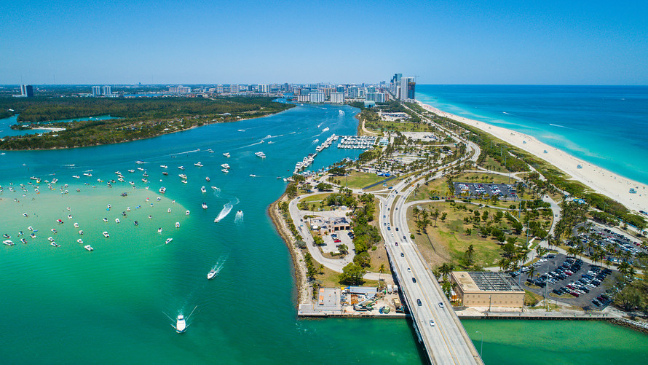
Туризам у САД нема дугу традицију. Почео је убрзано да се развија тек крајем 19. века. Тада су се највише изградили смештајни капацитети у државама Флорида и Калифорнија.

Slide 3
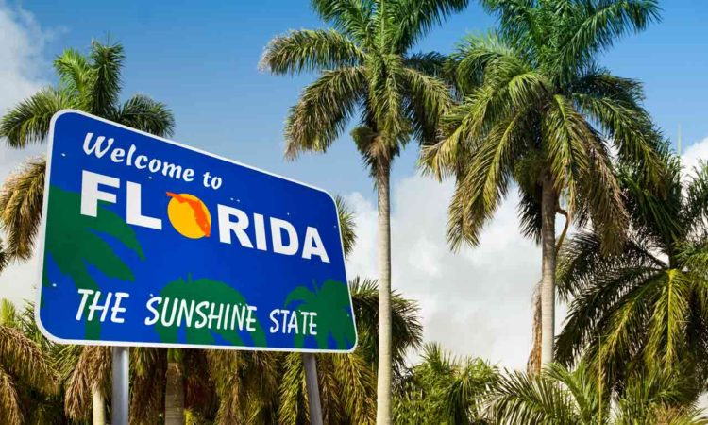
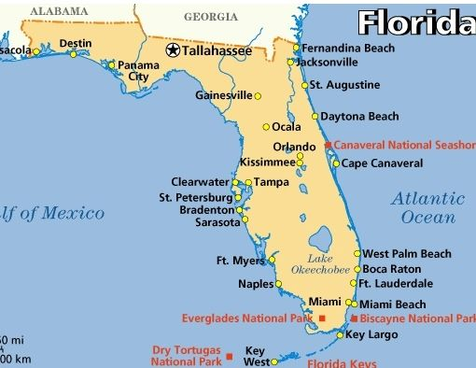
Флорида се убраја у најразвијеније туристичке регије света. Само у Мајамију постоји 700 хотела, око 600 мотела, 1.500 пансиона и негде око 20 до 25 милиона туриста. Због климе вечитог лета Флориду називају Сунчаном државом.
Највећи туристички промет Флорида бележи у јануару и фебруару.
Најпознатија туристичка места су Сент Огастин, Дејтона Бич (са плажом дугом 37 км), Палм Бич и Мајами Бич.
Флорида има бујну тропску вегетацију и бројне националне паркове међу којима је најпознатији Еверглејдс, на југу.

Slide 4
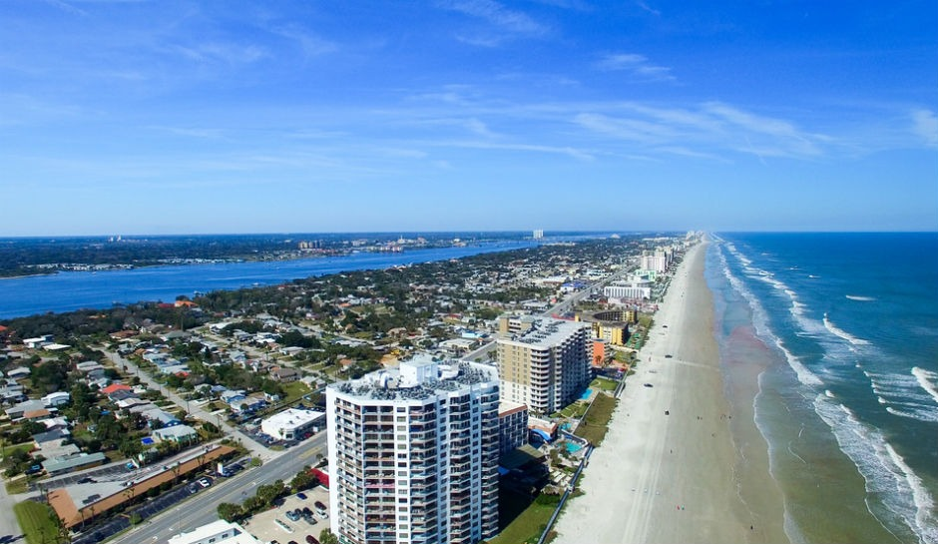
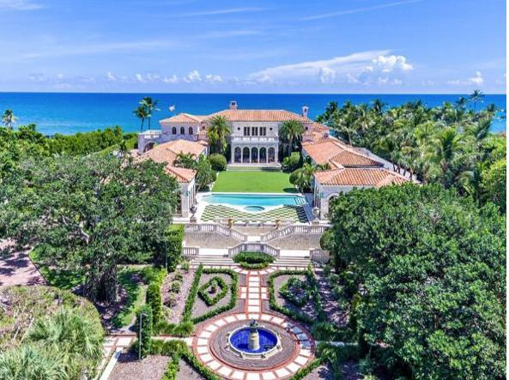
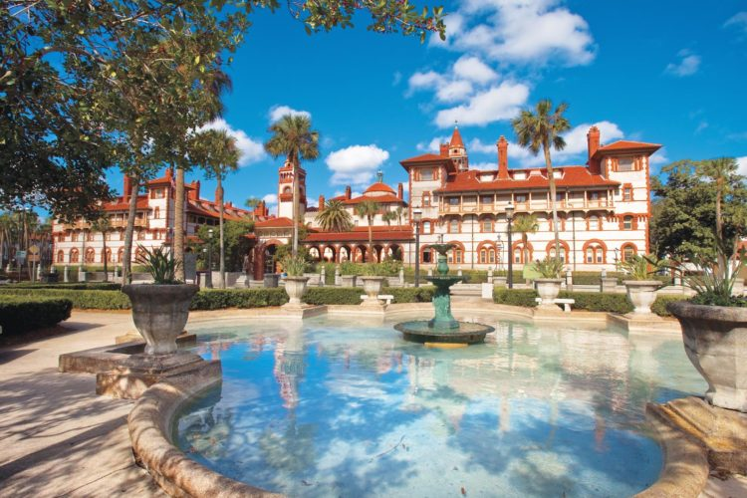
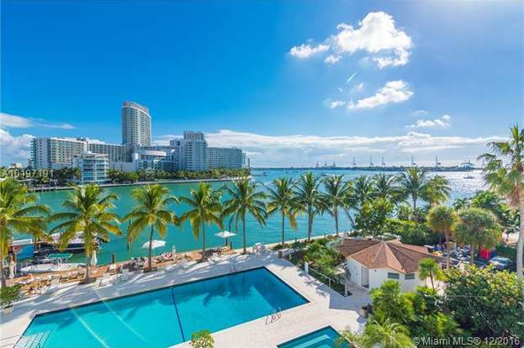
Дејтона Бич
Сент Огастин
Палм Бич
Мајами Бич

Slide 5
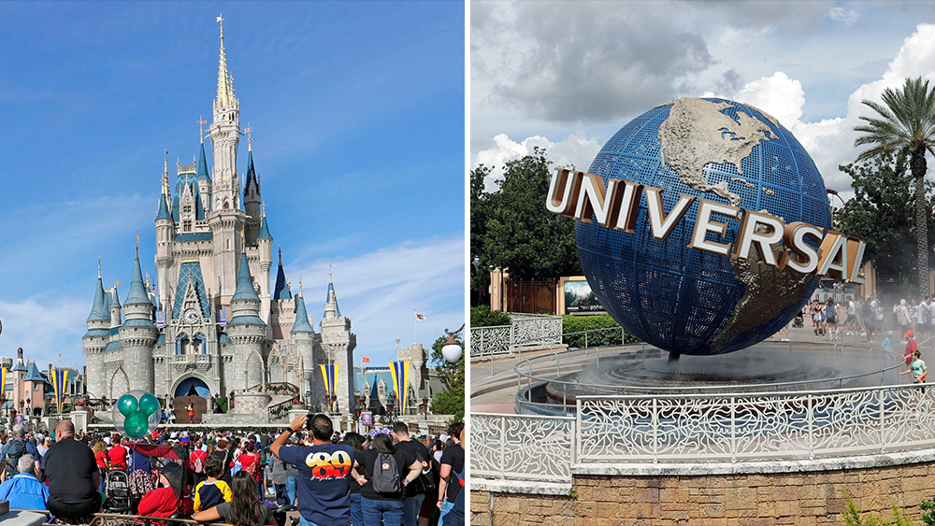
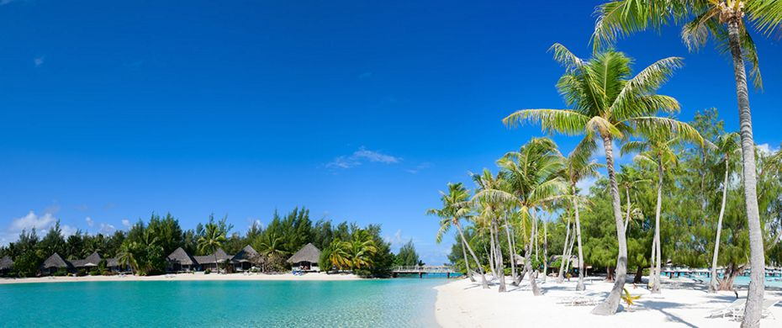
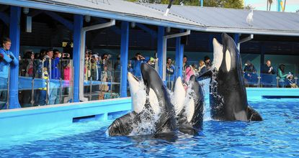
Дизни у Орланду
Универзалов студио у Орланду
Ки Вест са низом коралних острва јужно од Флориде
Водени свет у Орланду

Slide 6
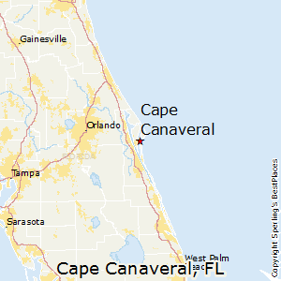
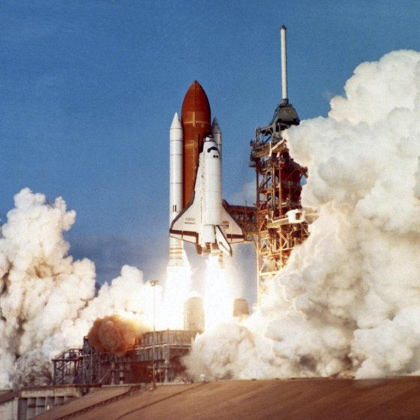
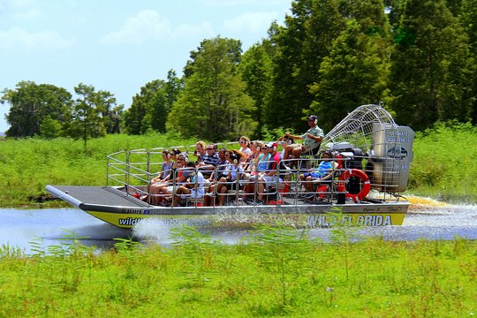
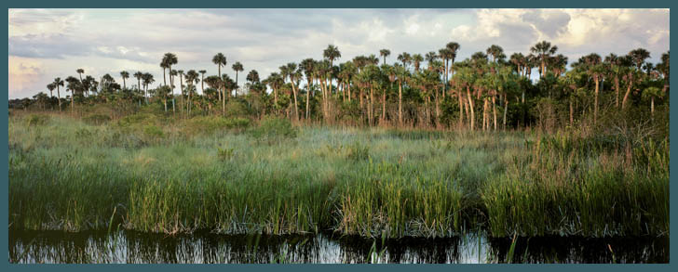
Насин свемирски програм
Еверглејдс

Slide 7
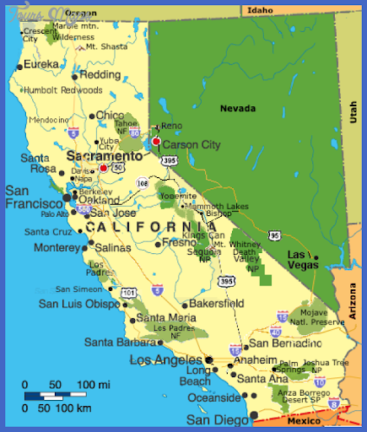
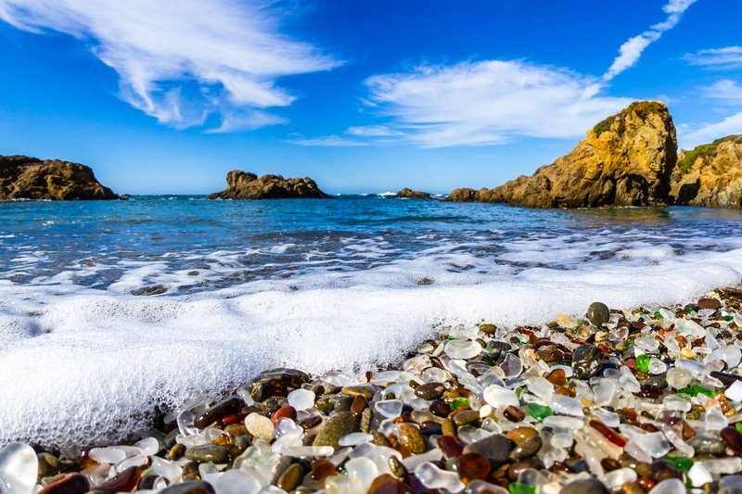
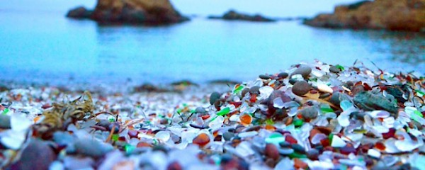
Калифорнија је држава на југозападу САД. Њен приморски појас се простире у дужини од 2.000 км, са бројним туристичким местима: Санта Круз, Санта Моника, Санта Барбара, Лонг Бич и Сан Дијего.
На северу клима је приморска, умерено топла и влажна, док је на југу суптропска, са топлим летом, благом зимом и малом количином падавина.
Стаклена плажа

Slide 8
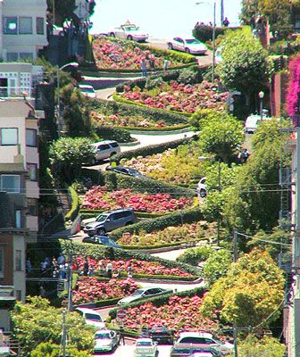
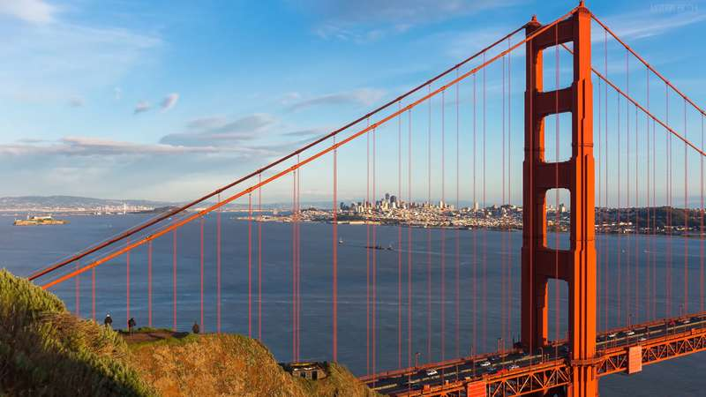
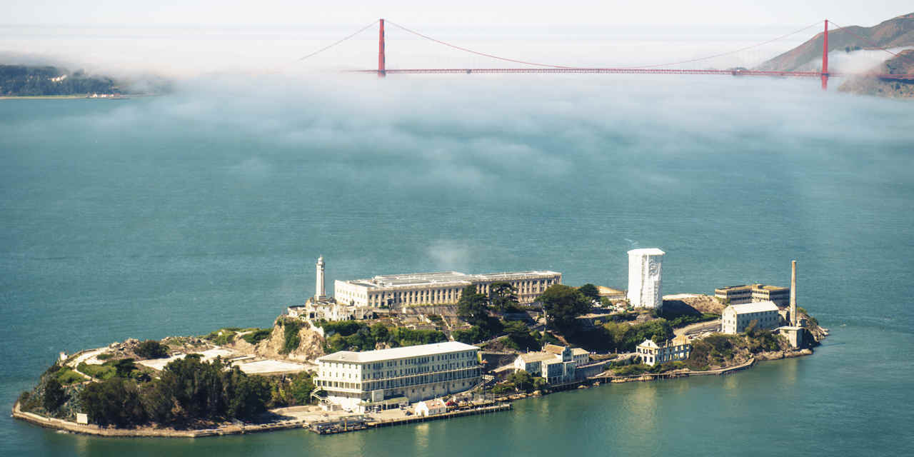
Ломбард улица
Алкатраз
Голден Гејт
Сан Франциско

Slide 9
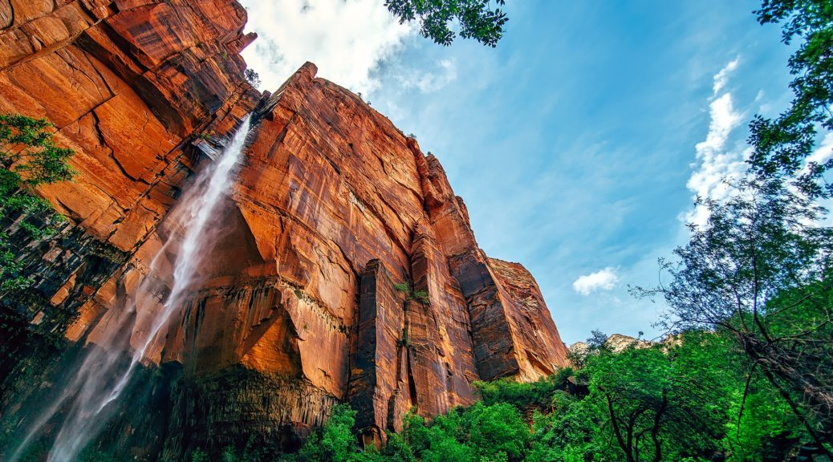
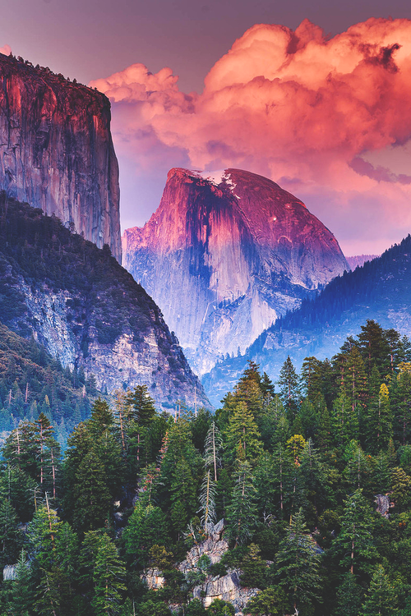
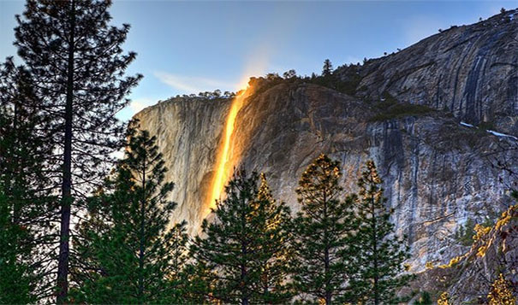
Јосемитски национални парк

Slide 10
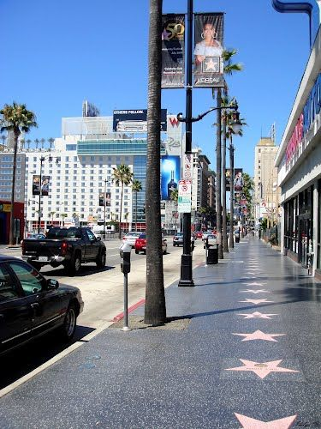
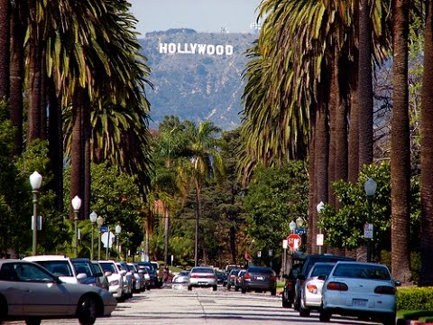
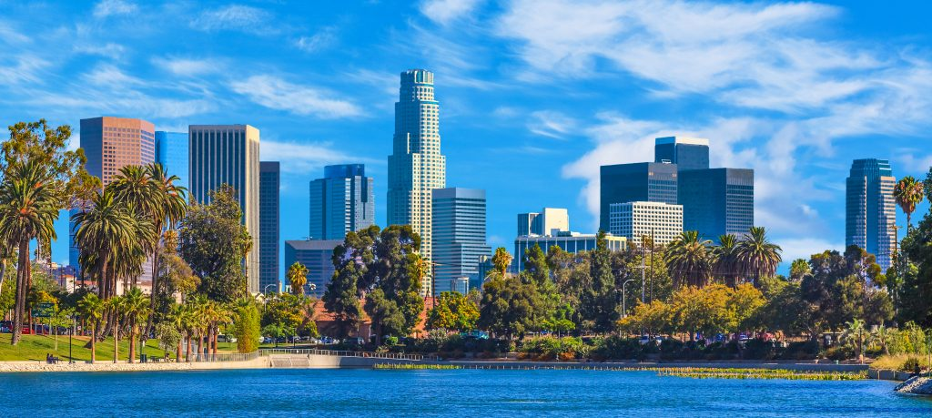
Лос Анђелес

Slide 11
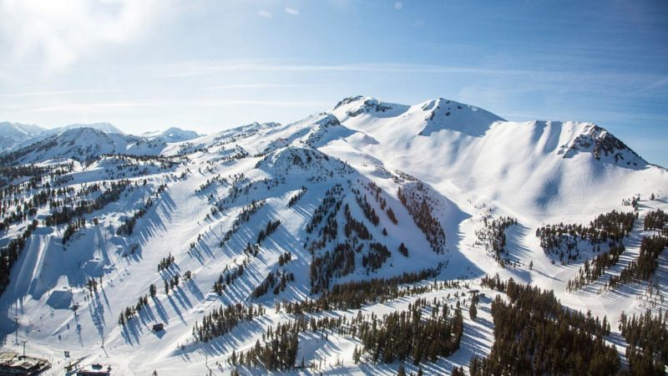
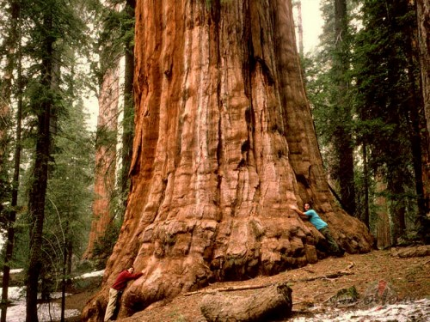
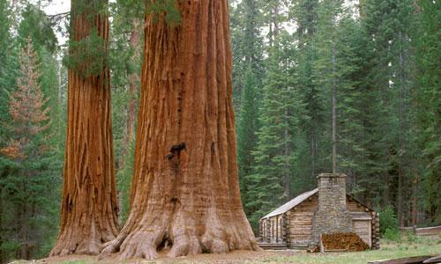
Сан Бернардино је зимско-спортски туристички центар 110 км источно од Лос Анђелеса.
Секвоја национални парк лежи 380 км северно од Лос Анђелеса.

Slide 12
Хвала на пажњи
Март
2020.године
аутор
Гордана Васић

